Slide 1
LE PARTAGE DU MONDE, de l’an 200 av. JC à nos jours Esquisse d’une histoire géopolitique universelle Mardi 30 septembre 2025 (1/15) 8ème période : 1815-1914 Europe et Russie à la conquête de l’Orient et de l’Asie 1853-1914 : Apogée des impérialismes et partage de l’Asie orientale Indes et Malaisie britanniques ; Indochine française ; Indes néerlandaises, Philippines américaines ; 1er empire japonais Suite et fin…

Slide 2
1871-1912 : En Chine, face aux impérialismes occidentaux, de la grande récession à l’aliénation ; Fin des Qing et naissance de la république de Chine ; L’impérialisme japonais en mer de Chine : Îles Kouriles et Ryükyü, Taïwan, sud de Sakhaline, Liaodong, Corée
1871-1879 : Début de l’impérialisme japonais : Traité de paix et d’amitié avec la Chine ; Raid sur Taïwan ; Annexion des îles Ryukyu et d’Okinawa
1871-1876 : Victoire contre la Corée et traité de Kanghwa : ouverture de trois ports : Busan, Incheon et Wonsan ; Les Japonais y obtiennent la liberté de commerce, le droit d’installation et l’extraterritorialité
1875-1876 : Traité de Saint-Pétersbourg : La Russie obtient l’île de Sakhaline et le Japon, l’ensemble des îles Kouriles ; Le Japon annexe l’archipel Ogasawara ou îles Bonin, 1^{ères} îles japonaises du Pacifique
1881-1885 : En Indochine, victoire française contre le Viêt-Nam et la Chine ; 2nd traité de Tianjin : La Chine reconnaît le protectorat de la France sur le Viêt-Nam
1890-1894 : Montée des tensions entre Chine et Japon à propos de la Corée
1894-1895 : Guerre sino-japonaise : Victoire des Japonais qui s’emparent de la Corée et du Liaodong ; Traité de Shimonoseki : La Chine reconnaît l’indépendance de la Corée qui devient un protectorat japonais ; La Chine paie une énorme indemnité, et cède Taïwan et le Liaodong ; Sous la pression de la Russie, le Japon doit renoncer au Liaodong ; Les Japonais conquièrent Taïwan malgré la résistance de la population
1895-1896 : En Corée, résistance à la domination japonaise ; La monarchie coréenne se place sous protection russe
1898 : En Chine affaiblie après sa défaite contre le Japon, les Occidentaux obtiennent des territoires à bail et des concessions industrielles et ferroviaires : C’est la curée ! Liaodong et Port-Arthur aux Russes, et colère du Japon ; Qingdao aux Allemands ; Weihai et extension de Hong-Kong aux Britanniques ; A proximité de l’Indochine française, Kouang-Tchéou-Wan aux Français ; Les puissances investissent leurs capitaux et se partagent la Chine en zones d’influence ; En Chine, échec de la réforme des Cent Jours, menée par l’empereur Guangxu mais combattue par l’impératrice Cixi ; Au Japon, grâce à l’indemnité chinoise et à de nouveaux impôts, accélérations de l’industrialisation et de la militarisation
1898-1900 : En Chine, la révolte des Boxers : Autour de Pékin, la société secrète Yihequan lance la révolte et assiègent les légations étrangères à Pékin, soutenue par Cixi ; Un corps expéditionnaire Japon-Russie-GB-France-Allemagne-EU libèrent les légations
1900-1902 : Montées des tensions entre Japon et Russie : Mandchourie occupée par les Russes et Corée disputée ; Alliance d’assistance militaire anglo-japonaise contre la Russie
1904-1905 : Guerre russo-japonaise ; Victoire japonaise et traité de Portsmouth : Le Japon récupère le sud de Sakhaline, le Liaodong et Port-Arthur ; En Mandchourie, les Russes occupent le nord et les Japonais, le sud
1905-1912 : Le Japon domine l’Asie du Nord-Est : Tokyo devient le centre asiatique de la modernité
1907-1910 : Annexion de la Corée par le Japon
1905-1912 : En Chine, mouvement républicain et démocratique autour de Sun Yat sen ; Fin de l’Empire des Qing et naissance de la république de Chine

Slide 3
*Au XIXe siècle, pour le Japon, deux nouvelles donnes…
- Ouverture forcée et intrusions menaçantes des Occidentaux
Mais également…
- Le développement rapide d’une économie moderne
Et donc d’une puissante force militaire ; Conséquences…
*1860-70 : Au départ, mu par une volonté existentielle
Utiliser cette force militaire pour se protéger des impérialismes occidentaux
NB : Conquérants en Inde, en Chine, en Insulinde, en Indochine,...
*1872 : Une armée forte pour un pays libre
*Mais très vite
Singularité parmi les nations victimes des impérialismes…

Slide 4
*1880-1910 : Le Japon, ayant acquis rapidement une supériorité
Et mu par une volonté expansionniste tout aussi existentielle
Va se muer lui-même en une puissance impérialiste
NB : 1895 : Dévorer soi-même sous peine d’être dévoré…
NB : Politique défendue notamment par l’opposition démocratique
Et réussir à construire son 1er empire colonial en Asie orientale
Un Japon, chez qui 250 ans de fermeture
Laissent la place à un impérialisme jusqu’ici inconnu
*1870-80
Le Japon devient un acteur primordial de l’histoire asiatique
Et face à lui, quatre autres acteurs
Qui doivent tenir compte de cette singularité...

Slide 5
1) La Chine…
*La puissance hégémonique modèle
Jadis admirée et redoutée, est très affaiblie
*1870 : Pour le Japon
Rétablir des liens, sans risquer un assujettissement
*et finalement
Une Chine qui luttera pour maintenir son ancienne hégémonie
Et qui à la fois échouera, reculera, tout en épuisant ses forces…

Slide 6
2) L’ancienne zone d’influence japonaise en mer Jaune…
*Là aussi, mise en suspens depuis l’arrivée des Occidentaux
*Pour le Japon, le moment est également venu de la rétablir
Et de soustraire définitivement ses éléments
A l’archaïque emprise chinoise bimillénaire…
Au nom de la modernité
Voire de la défense de la civilisation occidentale
Ce seront les Îles Ryükyü ; Puis, plus important, la Corée
Et enfin par extension : Taïwan et les Îles du Pacifique

Slide 7
3) Les puissances occidentales, excepté la Russie…
*Des puissances occidentales
Dont le seul but est de maintenir et d’étendre
Leurs acquis obtenus par la force avec la Chine et le Japon
*Pour le Japon
Aucune volonté belliqueuse à leur encontre, bien au contraire
Malgré la violence des traités inégaux
Entretenir des relations normalisées
Pour continuer à bénéficier de leurs apports civilisationnels
Avec comme objectif ultime, le dépassement
*1884 : Fukuzawa Yukichi : Adieu l’Asie…
Il ne s’agit pas seulement de se dégager des anciennes coutumes japonaises ; mais de prendre un nouveau départ en direction d’un seul objectif : se dégager de l’Asie. PF Souyri, pp. 480-481
*Et enfin…

Slide 8
4) La Russie…
*1870
Le Japon n’a aucun contentieux avec les puissances européennes
En revanche, les relations avec la Russie restent tendues
Car la Russie est la seule à développer
Une véritale expansion territoriale en Asie du Nord
- Vers l’Asie centrale à l’ouest, créant ainsi une rivalité avec la GB
- Vers la Mandchourie à l’est
Menaçant ainsi la zone d’influence japonaise
Et notamment la Corée
*Pour le Japon, la Russie, avec ses visées territoriales
Est une rivale directe à son propre expansionnisme
*Donc…

Slide 9
*Donc…
1870-1910 : Quatre décennies d’une histoire complexe
Qui met en rivalité sur un territoire relativement limité
Des acteurs aux ambitions antagonistes
*Avec un Japon ayant des visées impérialistes, notamment en Corée
Et qui pour cela, devra affronter d’abord la Chine, puis la Russie
*Récit : 1870-1910 : Sous l’arbitrage des puissances occidentales
Le Japon face à la Chine, la Corée et la Russie
Commençons par la 1ère…

Slide 10
1871-1879 : Début de l’impérialisme japonais : Traité de paix et d’amitié avec la Chine ; Annexion des îles Ryukyu et d’Okinawa
1) Le Japon et la Chine…
*Sept. 1871 : Traité de paix et d’amitié avec la Chine
Pas un traité inégal ; Et donc pas de privilèges commerciaux et extraterritoriaux
Semblables à ceux accordés aux puissances occidentales
Mais au moins un traité après des siècles de non-relation ; Et surtout d’égal à égal
Mais très vite, un incident va perturber cette nouvelle entente…
*Déc. 1871 : Incident de Mudan à Taïwan
Des marins du royaume de Ryükyü rescapés d’un naufrage
Sont massacrés par les aborigènes de l’île
*1872 : Le Japon déclare que les Ryükyü sont une terre japonaise
Et il réclame réparation à la Chine qui refuse
Arguant que les aborigènes de Taïwan lui sont insoumis
*En réponse…

Slide 11
1871-1879 : Début de l’impérialisme japonais : Traité de paix et d’amitié avec la Chine ; Raid sur Taïwan ; Annexion des îles Ryukyu et d’Okinawa
*Mai 1874 : Les Japonais lancent un raid de représailles et occupent Taïwan
*Nov. 1874 : Ils se retirent ; En échange, la Chine doit payer une indemnité
*1874 : Conséquence de cette 1ère manifestation japonaise
L'incursion à Taïwan et la réaction chinoise d’acceptation
Sont une révélation flagrante de la faiblesse de la Chine
*Et pour le Japon
Le moment semble venu de satisfaire ses appétits…
a) 1872-79 : Le royaume de Ryükyü devient un domaine japonais
Avant de devenir la préfecture d’Okinawa
NB : 1879 : Son roi Sho Tai devient un kazoku et mourra à Tokyo en 1901
b) La Corée des Yi…

Slide 12
1871-1876 : Victoire contre la Corée et traité de Kanghwa : ouverture de trois ports : Busan, Incheon et Wonsan ; Les Japonais y obtiennent la liberté de commerce, le droit d’installation et l’extraterritorialité
2) Le Japon et la Corée…
Léger retour en arrière…
*Après 1860 et les traités inégaux signés par la Chine suzeraine
La Corée, le royaume ermite, refuse tout contact
Avec les puissances occidentales, qui réagissent…
- 1866 : Expédition française de représailles après un massacre de catholiques
- 1871 : Expédition américaine après un massacre de marins
*Bilan…
Face à une Corée bien défendue, ces expéditions sont des échecs
Et les Occidentaux renoncent à aller plus loin ; Cependant…
*1870 : Le Japon se sent prêt à prendre le relais…

Slide 13
1871-1876 : Victoire contre la Corée et traité de Kanghwa : ouverture de trois ports : Busan, Incheon et Wonsan ; Les Japonais y obtiennent la liberté de commerce, le droit d’installation et l’extraterritorialité
*1871 : Le Japon, nouveau converti au modernisme
Entend réussir là où les Occidentaux ont échoué…
Arracher la Corée, depuis longtemps en dehors des enjeux diplomatiques
A l’influence chinoise et l’obliger à se moderniser à son tour, PF Souyri, p. 481
*Mais la Corée choisit une politique isolationniste, sauf avec la Chine
a) Elle refuse de reconnaître le Japon en tant qu’empire
Ce terme ne pouvant être appliqué qu'à la Chine, et de signer un traité d’amitié
NB : Le Japon des Shogun avait entretenu des liens égalitaires avec la Corée
Qui ont cessé depuis l’arrivée des Occidentaux
b) Mais surtout, comme avec les Occidentaux, elle refuse l’ouverture au Japon
*En réponse, le Japon envoie une flotte…
NB : Comme les Américains l’avaient fait en 1853 contre le Japon…
*Sept. 1875 : Des navires japonais, après avoir essuyé des tirs
Bombardent l’île de Kanghwa, près de Séoul
Puis, avec six navires, les Japonais organisent un blocus de la Corée…

Slide 14
1871-1876 : Victoire contre la Corée et traité de Kanghwa : ouverture de trois ports : Busan, Incheon et Wonsan ; Les Japonais y obtiennent la liberté de commerce, le droit d’installation et l’extraterritorialité
*Fév. 1876 : Traité inégal de Kanghwa entre le Japon et la Corée…
a) La Corée devient un Etat indépendant
Ce cadeau empoisonné prive la Corée d’une protection chinoise contre une agression éventuelle du Japon, D. Landes, p. 491
NB : La Chine refuse cette indépendance
Et se considère toujours comme suzeraine de la Corée
b) Ouverture de trois ports : Busan (ou Fusan) d’abord
Puis Incheon, port de Séoul, et Wonsan en 1877
Les Japonais y obtiennent la liberté de commerce
Le droit d’installation et l’extraterritorialité (!)…
NB : 1876-90 : Nagasaki devient la plaque tournante du commerce international vers la Corée, avant l’arrivée en Corée d’autres étrangers ; Et notamment des Chinois de Shanghai
*Petit aparté…

Slide 15
*1876 : Au Japon, à propos de la Corée, débat du Seikanron…
A ce traité peu coûteux et réaliste, défendu par le ministre Okubo Toshimich, s’oppose Saigo Takamori
Qui le juge trop conciliant, voire déshonorant ; De plus, une guerre offrirait des perspectives aux samouraïs désœuvrés
*Oct. 1876 : A Kyushu, des samouraïs se révoltent contre la suppression de leur rente et contre un régime qui les exclut Rébellions de Shinpūren, Akizuki et Hagi
Mais la plus importante fut celle de Satsuma
*1877 : A Satsuma, des samouraïs se regroupent autour de Saigo Takamori ; Mais après sa défaite de Shiroyama
Saigo Takamori, le dernier samouraï, se suicide
NB : 1878 : Okubo Toshimichi sera assassiné
Brandissant leurs sabres, les guerriers de Satsuma fanfaronnèrent devant les rangs impassibles d’une armée disciplinés de conscrits paysans armés de fusils. Lorsque la fumée se dispersa, la fine fleur de la chevalerie japonaise gisait dans la poussière. D. Landes, p. 484
*1876 : Bilan des débuts de l’impérialisme japonais…
Taïwan attaquée, Chine rançonnée, îles Ryükyü annexées
Corée soumise ; Et maintenant, la Russie…

Slide 16
1875-1876 : Traité de Saint-Pétersbourg : La Russie obtient l’île de Sakhaline et le Japon, l’ensemble des îles Kouriles ; Le Japon annexe l’archipel Ogasawara ou îles Bonin, 1^{ères} îles japonaises du Pacifique
3) Le Japon et la Russie…
*Rappel…
1855 : Traité de Shimoda entre le Japon et la Russie, et fixation de la frontière…
Partage des Kouriles ; Et Sakhaline indivise ; Mais traité signé dans l’urgence ; Et…
*A Sakhaline, les Russes progressent vers le sud
Ce qui entraine des incidents entre colons russes et colons japonais
Plus globalement…
*1858 : Après les traités, les relations se normalisent très vite avec les puissances
Seules celles avec la Russie, menace territoriale proche, restent tendues
*Mais malgré cela, comme avec la Corée
Le Japon adopte une politique prudente…

Slide 17
1875-1876 : Traité de Saint-Pétersbourg : La Russie obtient l’île de Sakhaline et le Japon, l’ensemble des îles Kouriles ; Le Japon annexe l’archipel Ogasawara ou îles Bonin, 1^{ères} îles japonaises du Pacifique
*Mai 1875 : Nouveau traité de Saint-Pétersbourg
Sakhaline devient russe, tandis que l’ensemble des Kouriles deviennent japonaises
Et profitant de ce succès diplomatique…
*1876 : Le Japon obtient auprès de la GB et des EU
La souveraineté de l’archipel Ogasawara, ou Îles Bonin
Archipel Ogasawara, 1^{ères} îles japonaises du Pacifique, à 1000 km de Tokyo
NB : Où se trouve l’île d’Iwo Jima, conquise par les Américains en mars 1945
*Bilan…
*1875 : Tout comme avec les autres puissances
Les relations avec la Russie semblent pour un temps se normaliser ; A suivre…
*Et maintenant, retour à la Chine…

Slide 18
1881-1885 : En Indochine, victoire française contre le Viêt-Nam et la Chine ; 2nd traité de Tianjin : La Chine reconnaît le protectorat de la France sur le Viêt-Nam
*1870 : La Chine regarde sans vraiment réagir
Les débuts de l’expansionnisme japonais à l’est
*Nov. 1874 : Après le raid japonais sur Taïwan
La Chine paie une indemnité pour ne pas être envahie
H. Parkes représentant britannique au Japon
*En tout cas, cela montre la faiblesse chinoise
Et cela encourage l'aventurisme japonais
*Mais en attendant
C’est au sud que la souveraineté de la Chine est attaquée…

Slide 19
1881-1885 : En Indochine, victoire française contre le Viêt-Nam et la Chine ; 2nd traité de Tianjin : La Chine reconnaît le protectorat de la France sur le Viêt-Nam
*1881-83 : Après un difficile conflit, la France parvient à imposer
Son protectorat sur le Viêt-Nam, vassal de la Chine
*1884 : La Chine réagit
Mais une partie de la flotte chinoise est détruite à Fuzhou…
*Juin 1885 : Au 2nd traité de Tianjin
La Chine renonce à sa suzeraineté sur le Viêt-Nam
NB : Suzeraineté fluctuante mais établie depuis 939
*A revoir…
*1885 : A Pékin, après le traité de Tianjin…
Li Hongzhang entame la reconstitution de la flotte chinoise
NB : Malgré les détournements financiers de Cixi pour construire un nouveau palais d’été
*Mais après cette défaite contre la France
C’est à nouveau la pression japonaise qui revient
Et de nouveau, vers la Corée…

Slide 20
1890-1894 : Montée des tensions entre Chine et Japon à propos de la Corée
*1880 : Pour le Japon, sa puissance militaire toujours croissante
L’incite à adopter une politique plus audacieuse envers la Corée
1880 : Les dirigeants japonais considèrent la Corée
Comme un enjeu stratégique majeur, PF Souyri, p. 481
Et après l’ouverture, ce sera la conquête ; Récit…
*1882 : Le Japon reproche à la Chine de ne pas reconnaître L’indépendance de la Corée et de vouloir la maintenir
Dans sa zone d’influence, et donc de la soustraire aux bienfaits de la modernité
NB : 1884 : L’opposition démocrate (Parti de la Liberté)
Réclame plus de fermeté
Et propose de déclencher un coup d’Etat réformiste à Séoul
*Avril 1885 : Convention de Tianjin : Non-ingérence des deux pays en Corée ; Et en cas de troubles intérieurs, Chine et Japon doivent demander l’accord de l’autre avant d’y envoyer des troupes
*1875-85 : Avec la Russie et la Chine, les conflits semblent réglés
En réalité, ils ne font que commencer…

Slide 21
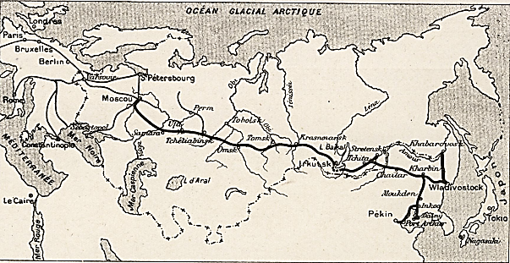
*1890 : 1^{ers} débats à la Chambre basse
Pour le 1er ministre conservateur Yamagata Aritomo
Il faut augmenter le budget militaire…
a) Il s’inquiète de la poussée russe en Mandchourie…
*1860 : Annexion russe au nord du fleuve Amour
*1875 : Île de Sakhaline ; Mais également…
*1891 : Début de la construction
Du Transsibérien Oufa-Vladivostok
NB : Transsibérien financé par des capitaux français (1888)
b) Mais également…
*Malgré le traité de 1885, Yamagata s’inquiète
De l’ingérence persistante de la Chine en Corée…

Slide 22
1890-1894 : Montée des tensions entre Chine et Japon à propos de la Corée
*1890 : Pour Yamagata Aritomo…
Protéger les premières lignes de défense de l’Empire
Repousser la Chine aujourd’hui et la Russie demain
PF Souyri, pp. 482-83 ; Donc…
a) Dans un 1er temps, contre la Chine
Transformer la Corée en un protectorat japonais
b) Puis contre les Russes, se rapprocher des Britanniques
Leurs ennemis en Asie ; Et qui de plus promettent à terme
Une révision des traités inégaux…
NB : Juillet 1894 : 1er traité égal pour le Japon avec la GB
*Donc, dans un 1er temps, la Corée
Mais pour intervenir, il faut un prétexte…

Slide 23
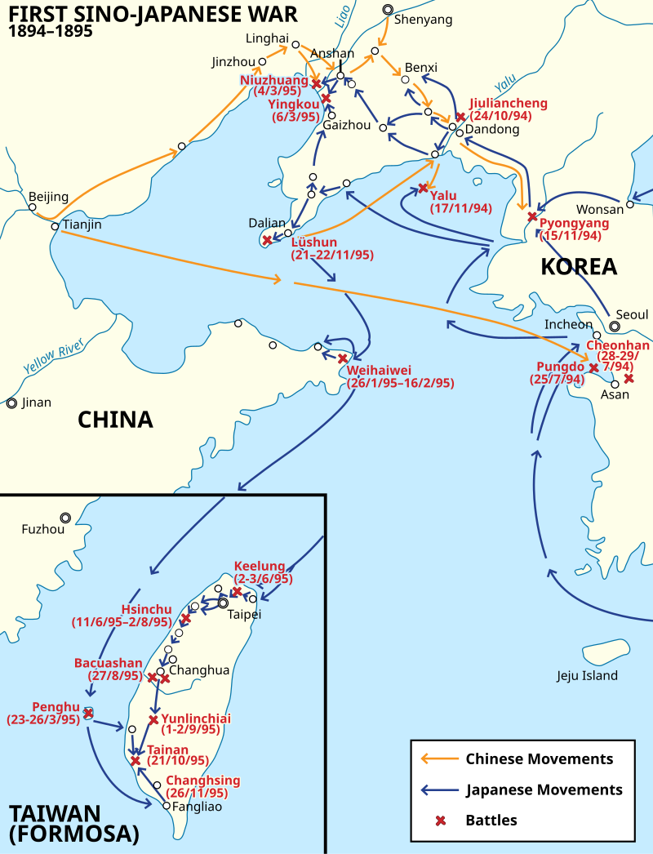
1890-1894 : Montée des tensions entre Chine et Japon à propos de la Corée
*1890 : En Corée, comme au Japon en 1860 (!)
Difficultés économiques dues au traité inégal de 1876 avec le Japon
Japon qui inonde le marché coréen de ses textiles
*Juin 1894 : En Corée, révolte paysanne du mouvement Tonghak
A la fois contre le christianisme, l’ordre féodal et les impérialismes
Dehors les Occidentaux et les Japonais !
*A l’appel du roi Gojong et de la reine Min, la Chine envoie une flotte
Mais le Japon fait de même, pour protéger les citoyens japonais
NB : Japon soutenu par la GB
*En Corée, face à cette double-menace
Rebelles et gouvernement finissent par se rapprocher
Tandis que Chine et Japon en désaccord, entrent en conflit
NB : Et ce malgré les efforts diplomatiques de la GB
*Juillet 1894 : 1ère guerre sino-japonaise commence
Guerre qui aboutira à la défaite de la Chine…

Slide 24
1894-1895 : Guerre sino-japonaise : Victoire des Japonais qui s’emparent de la Corée et du Liaodong ; …
*Juillet 1894 : Les troupes japonaises débarquent et occupent Séoul
*Les Chinois débarquent également
Mais ils sont défaits à Asan, au sud de Séoul
S

Slide 25
1894-1895 : Guerre sino-japonaise : Victoire des Japonais qui s’emparent de la Corée et du Liaodong ; …
*Sept.-oct. 1894 : Après la prise de Séoul…
Les Japonais se dirigent vers le nord et occupent Pyongyang
*En mer, la flotte chinoise est détruite près de l’embouchure du Yalu
Sur terre, les Japonais traversent le Yalu et pénètrent en Mandchourie
*Oct.-nov. 1894 : Les Japonais débarquent dans le Liaodong…
Puis ils s’emparent de Lüshun, ou Port-Arthur
L
P
S

Slide 26
1894-1895 : Guerre sino-japonaise : Victoire des Japonais qui s’emparent de la Corée et du Liaodong ; …
*Fév.-mars 1895 : Les Japonais prennent Weihai
Ils détruisent ce qui reste de la flotte chinoise ; NB : 1884 : Après Fuzhou
Puis ils entrent en Mandchourie et vainquent les Chinois à Yingkou
NB : A Tokyo, dans les journaux et Fukuzawa Yukichi, 1^{ers} mépris racistes Victoire de la civilisation contre la Chine (et la Corée) barbare
Contre les Chanchan, Chinetoques
*Mars 1895 : Les Chinois sont vaincus sur le fleuve Liao, en Mandchourie
La route de Pékin est ouverte
Mais le prochain objectif des Japonais est Taïwan
*Mars 1895 : Les Japonais prennent les îles Pescadores
Entre la Chine et Taïwan
*Les Occidentaux, inquiets de ces avancées imprévues
Poussent le Japon à proposer la paix à la Chine
Chine qui ne peut refuser…
L
P
S
W

Slide 27
1894-1895 : … Traité de Shimonoseki : La Chine reconnaît l’indépendance de la Corée qui devient un protectorat japonais ; La Chine paie une énorme indemnité, et cède Taïwan et le Liaodong ; Sous la pression de la Russie, le Japon doit renoncer au Liaodong ; Les Japonais conquièrent Taïwan malgré la résistance de la population
*17 avril 1895 : Traité de Shimonoseki…
*La Chine paie une énorme indemnité de 200 millions de liangs
NB : 3 fois les revenus de l’Etat ; Indemnité que la Chine finance Par de nouveaux emprunts aux banques étrangères
Ce qui augmente son endettement
*La Chine cède les îles Pescadores, Taiwan (non encore conquise)
La presqu’île du Liaodong et Port-Arthur
*La Chine reconnaît l’indépendance de la Corée
Renonce au système du tribut, vieux de 2000 ans (!)
La Corée qui devient un protectorat japonais
*Quatre ports chinois sont ouverts aux Japonais
Avec le droit d’installer des concessions
NB : Li Hongzhang, qui signe le traité, est écarté du pouvoir
*Mai 1895 : Le traité signé, les Japonais conquièrent Taïwan…

Slide 28
1894-1895 : … Traité de Shimonoseki : La Chine reconnaît l’indépendance de la Corée qui devient un protectorat japonais ; La Chine paie une énorme indemnité, et cède Taïwan et le Liaodong ; Sous la pression de la Russie, le Japon doit renoncer au Liaodong ; Les Japonais conquièrent Taïwan malgré la résistance de la population
*Mai 1895 : Au sud de Taïwan, les Japonais débarquent
A Taïpei au nord ; Et à Tainan au sud
*En réaction, les nationalistes taïwanais refusent l’annexion japonaise
Ils se proclament indépendants et ils fondent une république
*Juin-nov. 1895 : Les Japonais conquièrent l’île
*Mais pendant ce temps, dans leur dos
Russes et Français négocient…
L
P
S
W

Slide 29
1894-1895 : … Traité de Shimonoseki : La Chine reconnaît l’indépendance de la Corée qui devient un protectorat japonais ; La Chine paie une énorme indemnité, et cède Taïwan et le Liaodong ; Sous la pression de la Russie, le Japon doit renoncer au Liaodong ; Les Japonais conquièrent Taïwan malgré la résistance de la population
*23 avril 1895 : La Triple Intervention…
*Prenant la défense de la Chine (sic)
Russes, Français et Allemands demandent au Japon
De renoncer au Liaodong et à Port-Arthur
NB : France : Défendre le Transsibérien russe qu’elle finance
Allemagne : Montrer à la Russie sa bienveillance (re-sic)
*En réalité…

Slide 30
1894-1895 : … Traité de Shimonoseki : La Chine reconnaît l’indépendance de la Corée qui devient un protectorat japonais ; La Chine paie une énorme indemnité, et cède Taïwan et le Liaodong ; Sous la pression de la Russie, le Japon doit renoncer au Liaodong ; Les Japonais conquièrent Taïwan malgré la résistance de la population
*1895 : En réalité, les Russes, alliés aux Français depuis 1892
Ont des visées sur Port-Arthur, conquis par les Japonais
Pour en faire…
- Un port commercial et un avant-poste libre de glaces de Vladivostok (1860) pour leur flotte militaire
- Et un des deux terminus du Transsibérien, avec Vladivostok
Car entretemps, le Transsibérien a avancé…

Slide 31
*1891 : Construction du Transsibérien Oufa-Vladivostok
Irkoutsk et Tchita seront atteint en 1898
*1896 : Grâce à une double-concession chinoise
a) Tronçon direct Tchita-Harbin-Vladivostok
Traversant la Mandchourie chinoise
Transsibérien terminé en 1903
b) 1898 : Tronçon sud-mandchourien Harbin-Port Arthur
*Mai-déc. 1895 : En confiance, les Japonais acceptent
De se retirer du Liadong, moyennant une indemnité

Slide 32
1895-1896 : En Corée, résistance à la domination japonaise ; La monarchie coréenne se place sous protection russe
*Mai 1895 : Malgré cette trahison future des Occidentaux
La victoire du Japon sur la Chine est totale
Et la domination de l’Asie orientale passe de la Chine au Japon ; Toutefois…
*A Tokyo, abandon du Liaodong provoque
La colère de l’opposition nationaliste
*A Séoul, le Japon a installé un gouvernement pro-japonais
Qui met en place un impôt foncier impopulaire
*En réaction, la reine Min reprend le pouvoir, avant d’être assassinée en oct. 1895 par les militaires nationalistes japonais
NB : Sans l’accord du gouvernement de Tokyo
Comme en Mandchourie en 1931…

Slide 33
1895-1896 : En Corée, résistance à la domination japonaise ; La monarchie coréenne se place sous protection russe
*1896 : Le roi Gojong, pour échapper aux pressions japonaises
Se réfugie dans la légation russe
Et la monarchie coréenne se place sous protection russe
*Pour le Japon, l’échec dans la péninsule est presque total !
Tandis que la Chine, fortement affaiblie militairement et financièrement, doit tomber encore un peu plus sous la coupe des puissances occidentales
*1898 : Les annexions japonaises de 1895 incitent les puissances
A procéder à leur tour à des annexions de territoires
*1898 : C’est la curée !

Slide 34
1898 : En Chine affaiblie après sa défaite contre le Japon, les Occidentaux obtiennent des territoires à bail et des concessions industrielles et ferroviaires : C’est la curée ! Liaodong et Port-Arthur aux Russes, et colère du Japon ; …
*1898 : La curée…
*Mars 1898 : Les Russes obtiennent, sans combattre
La cession à bail pour 25 ans du Liaodong et de Port-Arthur
*Colère japonaise ; En réaction, comme la GB, les puissances étrangères imaginent la fin de leurs extraterritorialités au Japon
*Grâce à cette cession…
*1898-1902 : Les Russes peuvent terminer la construction
Du Transmanchourien jusqu’à Vladivostok
Et du Sud-Transmanchourien jusqu’à Port-Arthur
NB : 1910-16 : Chemin de fer de l’Amour
NB : Et joie chez les petits épargnants aubagnais !

Slide 35
1898 : … Qingdao aux Allemands ; Weihai et extension de Hong-Kong aux Britanniques ; A proximité de l’Indochine française, Kouang-Tchéou-Wan aux Français ; …
*Mars 1898 : Les Allemands obtiennent
La cession à bail de Qingdao ou Tsing Tao
NB : Ils y apportent leurs brasseries
Et leurs bières sans saveur !
*Juin 1898 : Les Britanniques obtiennent
La cession à bail de Weihai
NB : Autre victoire japonaise en 1895
*Et au sud…

Slide 36
1898 : … Qingdao aux Allemands ; Weihai et extension de Hong-Kong aux Britanniques ; A proximité de l’Indochine française, Kouang-Tchéou-Wan aux Français ; …
*Mai 1898
Les Français occupent Kouang-Tchéou-Wan
Cédé en 1899 avec un bail de 99 ans
NB : Proche de l’Union indochinoise fondée en 1887
*Juillet 1898 : Les Britanniques obtiennent
Derrière Hong Kong et Kowloon cédés en 1842-60
Les Nouveaux Territoires à bail (99 ans)

Slide 37
1898 : … Les puissances investissent leurs capitaux et se partagent la Chine en zones d’influence ; …
*En plus de ces annexions, les zones d’influences…
a) Invasion des capitaux étrangers
Industries, mines, chemins de fer, distributions gaz-eau
*Tandis que la Chine voit ses marchés extérieurs traditionnels, thés et soieries, se fermer
Conséquence : L’économie chinoise s’effondre
b) Des flottes de guerre et des troupes s’installent dans les territoires à bail ; Et les puissances
Se partagent de vastes zones d’influence…
- Britannique au sud depuis Shanghai autour du Yangzi
- Française au sud : Yunnan, Guangxi, Guangdong
NB : 1901-10 : Ligne Haïphong-Kunming
- Russe au nord : Xinjiang, Mongolie, Nord-Mandchourie
- Allemande dans le Shandong
- Japonaise : Corée, Taïwan et en face, le Fujian
*L’écart se creuse entre la Chine et les puissances impérialistes ; Comme le Japon ; Mais malgré cela…

Slide 39
1898 : … En Chine, échec de la réforme des Cent Jours, menée par l’empereur Guangxu mais combattue par l’impératrice Cixi ; …
*1898 : Malgré la guerre de 1894-95
Le Japon fascine et inspire les Asiatiques
Et notamment en Chine…
*Juin-sept. 1898 : Avec les réformateurs autour de Kang Youwei, l’empereur Guangxu lance les Cent Jours Une politique de modernisation rapide, s’inspirant de celle de Meiji : Modernisation des concours, réforme de l’administration, publication du budget et création d’un ministère de l’économie
*Soutenu par les militaires comme Yuan Shikai
*Mais Cixi et les conservateurs y mettent fin
Guangxu se retrouve prisonnier au palais, sur une île
Six réformistes sont exécutés
Et Kang Youwei s’enfuit au Japon et fonde
Une Association pour la défense de l’empereur
*Et pendant ce temps, au Japon…

Slide 40
1898 : … Au Japon, grâce à l’indemnité chinoise et à de nouveaux impôts, accélérations de l’industrialisation et de la militarisation
*1898 : Les victoires militaires de 1894-95
Suivies de concessions diplomatiques
Ont exaspéré l’opinion qui rêve d’un Japon puissant et respecté grâce à la manière forte
Une fuite en avant…
*Les chambres votent de nouveaux impôts…
NB : Ajoutés à l’indemnité chinoise de 1895
b) Les crédits militaires X 2
Les ministres militaires sont des officiers ; Les militaires vont influer de plus en plus sur les décisions stratégiques
b) Accélération de l’industrialisation : ports, chemins de fer, lignes de télégraphe et téléphone
*1898 : En Chine également, montée de la colère
Sans doute plus légitime et donc plus puissante…

Slide 41
1898-1900 : En Chine, la révolte des Boxers : Autour de Pékin, la société secrète Yihequan lance la révolte…
*1895 : Financièrement
La Chine est soumise à une triple-charge
- Indemnités de guerre
- Emprunts contractés auprès des banques étrangères
- Et dépenses destinées à la reconstitution d’armées modernes
*1898 : En Chine…
La misère des campagnes
Le chômage dans le textile et les transports
L’échec des Cent Jours
Mais également le comportement des nombreux missionnaires chrétiens depuis 1860
Provoquent la colère des Chinois
*Mars 1898 : Au nord du Shandong
La société secrète Yihequan
Les poings de la justice et de la concorde…
Lance la révolte populaire des Boxeurs
Soutenir les Qing, exterminer les étrangers !

Slide 42
1898-1900 : En Chine, la révolte des Boxers : Autour de Pékin, la société secrète Yihequan lance la révolte…
*1895 : Financièrement
La Chine est soumise à la triple-charge
- Indemnités de guerre
- Emprunts contractés auprès des banques étrangères - Et dépenses destinées à la reconstitution d’armées modernes
*1898 : En Chine…
La misère des campagnes
Le chômage dans le textile et les transports
L’échec des Cent Jours
Mais également le comportement des nombreux missionnaires chrétiens depuis 1860
Provoquent la colère des Chinois
*Mars 1898 : Au nord du Shandong
La société secrète Yihequan
Les poings de la justice et de la concorde…
Lance la révolte populaire des Boxeurs
Soutenir les Qing, exterminer les étrangers !

Slide 43
1898-1900 : … et assiègent les légations étrangères à Pékin, soutenue par Cixi ; …
*Mai-Juin 1900 : Les Boxers sont dans Pékin
Et ils assiègent les légations étrangères
*Cixi soutient la révolte
Et déclare la guerre aux puissances
*Mais les gouverneurs régionaux soucieux de maintenir leurs pouvoirs, refusent de la suivre…

Slide 44
1898-1900 : … Un corps expéditionnaire Japon-Russie-GB-France-Allemagne-EU libèrent les légations
*Juillet-août 1900 : Un corps expéditionnaire s’empare de Tianjin Puis reprend Pékin ; Cixi s’enfuit
NB : Sept. 1901 : Li Hongzhang signe le protocole de Pékin qui impose à la Chine 450 millions de $, interdiction de toutes activités hostiles aux étrangers et contrôle du chemin de fer Pékin-Tianjin
*En réalité, ce sont les troupes japonaises (20 000 sur 51 000) qui délivrent les Occidentaux assiégés…
Le Japon accepte de jouer le rôle de gendarme de l’ordre impérialiste (…) Le Japon s’affirme du côté des Blancs civilisés contre les barbares chinois, PF Souyri, p. 487
*Conséquences…
*1900-11 : Impressionnés, les Occidentaux renoncent aux traités inégaux ; Les troupes étrangères occupent la ligne Pékin-Shanghai, dont les Japonais qui, pour la 1ère fois, sont présents militairement en Chine

Slide 45
1900-1902 : Montées des tensions entre Japon et Russie : Mandchourie occupée par les Russes et Corée disputée ; Alliance d’assistance militaire anglo-japonaise contre la Russie
*1900 : Après l’affaire des Boxers
L’antagonisme russo-japonais ressurgit...
*1900
Les Russes profitent de la défaite chinoise pour Occuper militairement toute la Mandchourie chinoise
Qui devient une zone d’influence russe ; Et pour
Exercer une influence grandissante sur la Corée
*La guerre se rapproche
Avec en plus, un impensé qui surgit…

Slide 46
1900-1902 : Montées des tensions entre Japon et Russie : Mandchourie occupée par les Russes et Corée disputée ; Alliance d’assistance militaire anglo-japonaise contre la Russie
*1902 : Face à la poussée russe en Orient…
Japon et GB signent un accord d’assistance militaire
*Intervention si l’un des deux pays
Est attaqué par deux puissances au moins
Cela dissuade de venir au secours des Russes
*Pour la 1ère fois
Le Japon est lié à une puissance occidentale
Cette alliance fait basculer le rapport de force
En faveur du Japon
*Malgré ce traité, le Japon cherche un compromis
En établissant deux zones d’influence
Les Russes en Mandchourie, les Japonais en Corée
*Mais les Russes refusent et demandent
La neutralisation partielle de la Corée
Et donc leur présence, intolérable pour le Japon
La guerre finit par arriver…

Slide 47
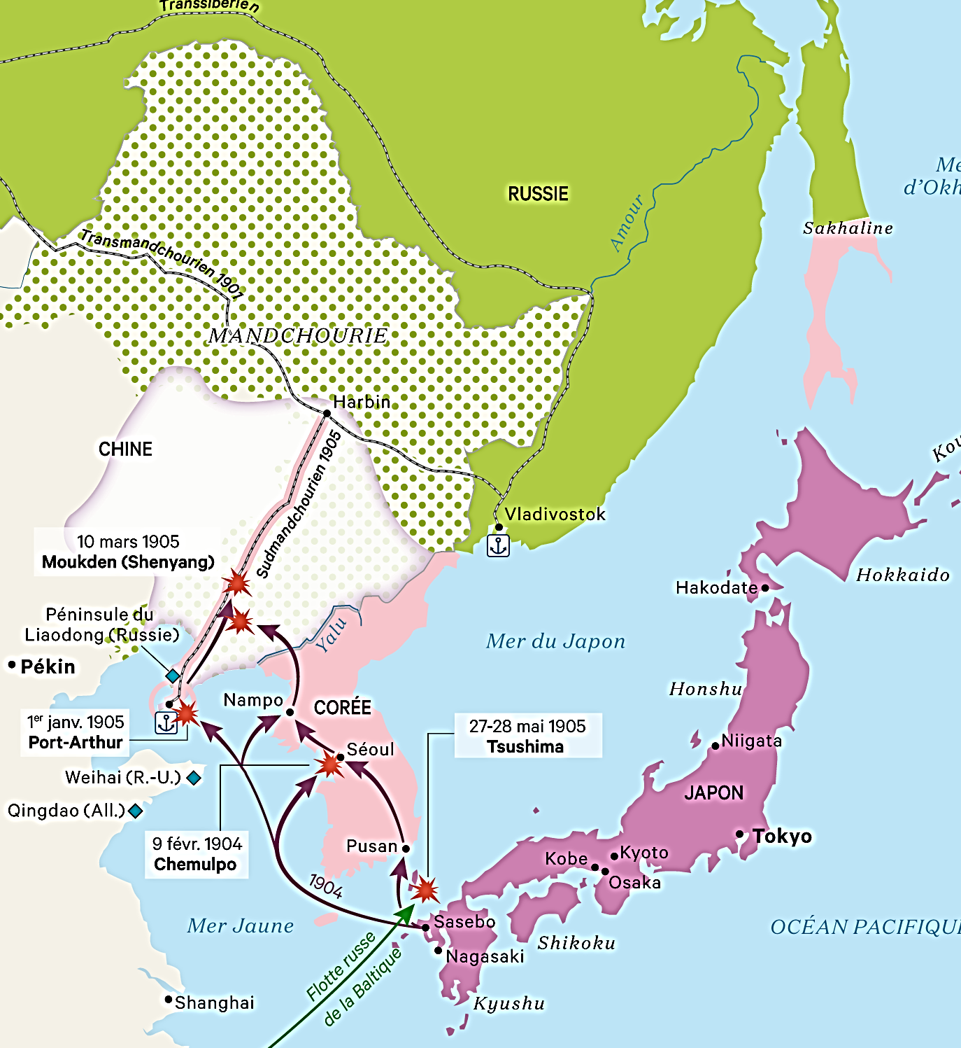
1904-1905 : Guerre russo-japonaise ; Victoire japonaise et traité de Portsmouth : Le Japon récupère le sud de Sakhaline, le Liaodong et Port-Arthur ; En Mandchourie, les Russes occupent le nord et les Japonais, le sud
*Fév. 1904 : Sans déclaration de guerre (3 jours après)
Les Japonais occupent Séoul et la Corée
Et ils assiègent Port-Arthur
*Fév.-Sept. 1904 : Les Japonais débarquent dans le Liaodong
Ils repoussent les Russes vers le nord jusqu’à Liaoyang
Les Russes se retirent sur Moukden…

Slide 48
1904-1905 : Guerre russo-japonaise ; Victoire japonaise et traité de Portsmouth : Le Japon récupère le sud de Sakhaline, le Liaodong et Port-Arthur ; En Mandchourie, les Russes occupent le nord et les Japonais, le sud
*Jan.-Mars 1905 : Port-Arthur, isolé, doit se rendre
Les Japonais s’emparent de Moukden
*Mai 1905 : La flotte russe, partie de la Baltique
Est coulée dans le détroit de Tsushima
*Août 1905 : Les Japonais s’emparent de Sakhaline…
Russie et Japon sont épuisés ; Côté japonais : 120 000 morts
Et une guerre sept fois plus coûteuse que celle de 1894
*Les EU proposent leur médiation…

Slide 49
1904-1905 : Guerre russo-japonaise ; Victoire japonaise et traité de Portsmouth : Le Japon récupère le sud de Sakhaline, le Liaodong et Port-Arthur ; En Mandchourie, les Russes occupent le nord et les Japonais, le sud
*Sept. 1905 : Traité de Portsmouth
NB : Août 1905 : Renouvellement du traité anglo-japonais
Défense conjointe de l’Inde et de la Malaisie (!)
a) La Mandchourie est rendue à la Chine ; Mais…
b) Le Japon récupère le sud de Sakhaline
Le Liaodong et Port-Arthur ; Ainsi que le contrôle
De la ligne du Sud-Mandchourien de Port-Arthur à Harbin
Ligne où le Japon peut maintenir des troupes
Mais pas d’indemnité
c) De fait, malgré le traité, les Russes maintiennent
Leur zone d’influence au nord de la Mandchourie
NB : Juillet 1905 : Traité de Kaft-Tatsura
Les EU reconnaissent le protectorat du Japon sur la Corée ; En échange, le Japon reconnaît la mainmise américaine sur les Philippines

Slide 50
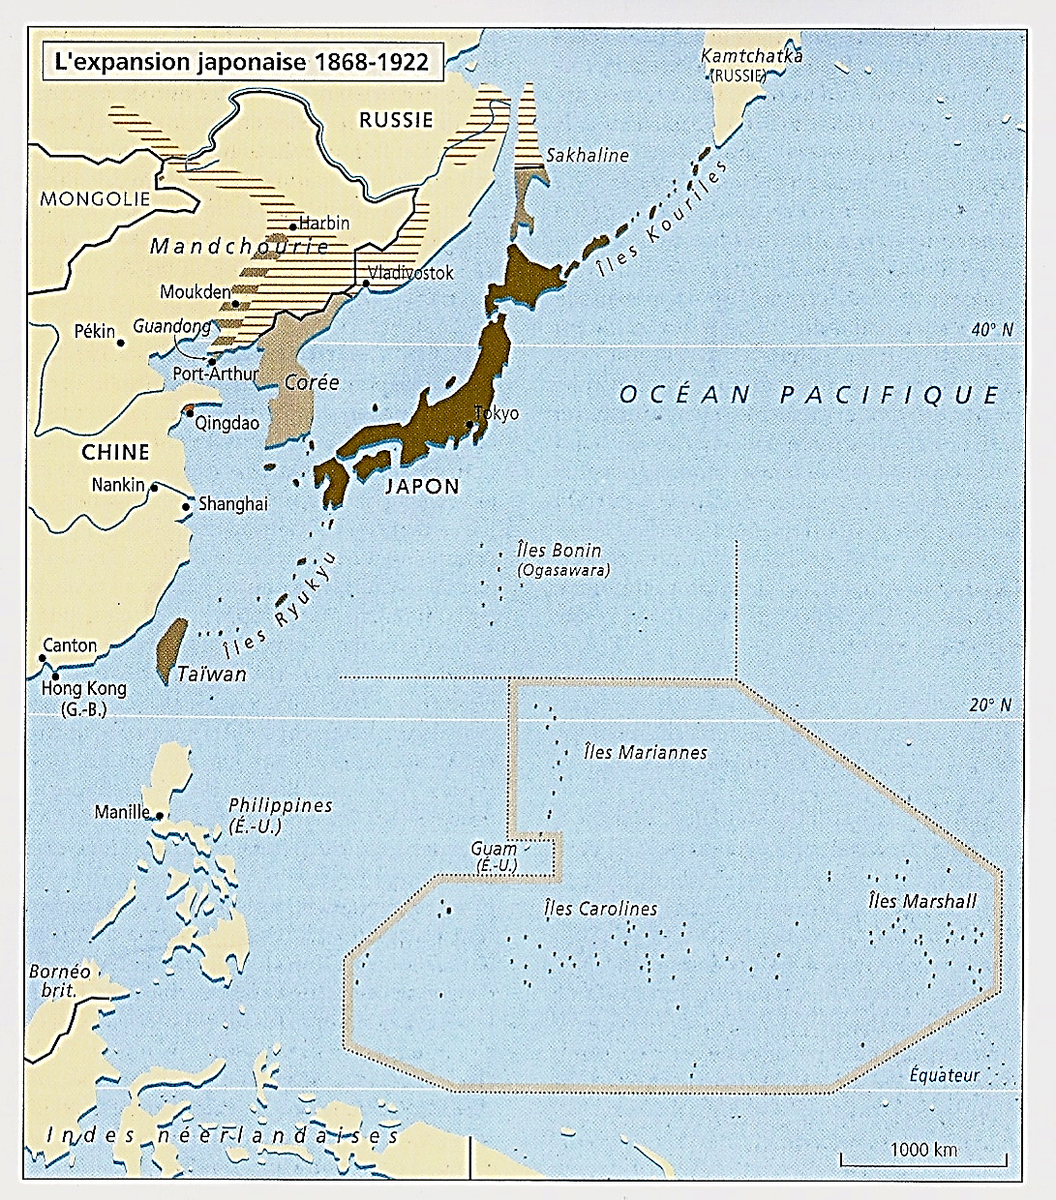
1905-1912 : Le Japon domine l’Asie du Nord-Est : Tokyo devient le centre asiatique de la modernité
*1905 : Quatre conséquences…
a) Pour la 1ère fois, un Etat non occidental parvient à vaincre l’un des grands pays européens, p. 489
b) Le traité de Portsmouth confirme la nouvelle prééminence du Japon en Asie de l'Est, et force la Russie à abandonner ses visées expansionnistes dans la région
La Russie se recentre sur l’Europe, et notamment sur les Balkans
c) L’expérience japonaise de modernisation
Est considéré avec attention en Asie
*Meiji devient le phare de l’Orient, pour un poète philippin
*Etudiants chinois et coréens accourent au Japon
*Tokyo accueille les opposants chinois comme Sun Yat-sen
*1912 : Mort de l’empereur Mutsuhito
Son fils Yoshihito lui succède
Et il proclame l’ère Taisho, de la Grande justice
d) La Corée devient une colonie japonaise ; Récit

Slide 51
1907-1910 : Annexion de la Corée par le Japon
*1905-07 : La monarchie coréenne, puis le gouvernement
Perdent presque tous leurs pouvoirs
L’armée coréenne est dissoute
*Conséquence : Les forces modernistes pro-japonaises
Contre le conservatisme chinois et la menace russe
Se retournent contre le Japon
Une guérilla antijaponaise se met en place, obligeant le Japon à envoyer des renforts
*1909 : A Séoul, le résident japonais est assassiné ; Et…
*1910 : La Corée est annexée
*Bilan du Japon…

Slide 52
*1890 : Les dirigeants japonais considèrent la Corée
Comme un enjeu stratégique majeur, p. 481
*1895-1905 : L’impérialisme japonais est tardif et régional : Taïwan, Liaodong, Sud de Sakhaline
Et présent en Chine : Shandong et Mandchourie
NB : 1875-79 : Îles Kouriles, Bonin et Ryukyu
Il devient la 1ère puissance non-occidentale à devenir colonialiste
Bien qu’aux yeux des colonialistes occidentaux, il reste curieusement illégitime
*1895-1900 : La victoire japonaise contre la Chine
Autorise le Japon à intervenir
*1900 : A Pékin aux côtés des forces occidentales pour mâter la révolte des Boxers. Et…
*1902 : Avec l’alliance anglo-japonaise, puis en…
*1904-05 : Avec la guerre russo-japonaise, le Japon entre définitivement dans le jeu international des grandes puissances et s’impose à son tour.
Fukuzawa Yukichi (1878) : Une bonne caisse de munitions vaut tous les traités d’amitié
*Et pendant ce temps, en Chine…

Slide 53
1905-1912 : En Chine, mouvement républicain et démocratique autour de Sun Yat sen ; Fin de l’Empire des Qing et naissance de la république de Chine
*1905 : Sun Yat sen crée le Tongmenghui (Ligne unie) Et proclame les 3 principes
Indépendance, république et démocratie
Bien-être du peuple
*1908 : Morts de Guangxu et Cixi
Leur neveu Puyi (3 ans) devient empereur
*1911 : Révolte au Sichuan, puis dans 12 provinces Surtout les villes
*Fin de l’empire
Proclamation de la république de Chine
Sun Yat sen est élu président
Très vite remplacé par Yuan Shikai en 1912
*NB : 1912 : Autonomies de la Mongolie, protégée des Chinois par la Russie, et du Tibet

